Slide 1
Humanitarismo y Cooperación Internacional
KIP, Universita Milano Bicocca Summer School
Hugo Mercer
UNAJ, Argentina

Slide 2
Clima cultural y político
Dubet, F. (Solidaridad, Por qué preferimos la desigualdad. Aunque digamos lo contrario, 2015, Siglo XXI, Buenos Aires): repliegue, separación, hartazgo fiscal. Negativa a pagar por quienes supuestamente no lo merecen
Judt, T. (Algo va mal, 2011, 2011 Taurus, Bs As) pesimismo, actitud distante, desconfianza, desencanto. Modificación de los valores respecto a lo que son los bienes colectivos. Acción política orientada a beneficiar a la mayoría

Slide 3
Reacciones frente a políticas de inclusión
USA Tea parties | Contrarios a un seguro de salud | No responden al interés de Wall Street
Francia Frente Nacional | Contrarios a la protección y la ayuda social | Mercados financieros
Brasil Manifestaciones | Contrarios al SUS | No es la voz de la banca brasilera
Argentina Sectores medios | Contrarios a la AUH | “
Ecuador Sectores medios y bajos | Ley sobre herencia | “

Slide 4
Cómo se relaciona el humanitarismo con la cooperación
Davey, Eleanor, John Barton y Matthew Foley: (A history of the humanitarian system, 2013, HPG, London)
Gesto humanitario es universal y centenario, pero su desarrollo organizacional es occidental y moderno.
Causas naturales (epidemias, hambrunas, sequias, terremotos) Generadas por el hombre (guerras, persecuciones, desplazamientos de población)
 | Barnett | Hobsbawn | Davey
1850-1918 | humanitarismo imperial
1919-1945 | Neo humanitario | corto s.XX | Wilsoniano
1946-1990 |  |  | Cold War
1991- | Humanitarismo liberal |  | Post Cold War

Slide 5
Valores
Tensión entre responsabilidad individual y social
Sociedad y Comunidad
Afinidades sociales: religiosas, culturales, políticas
Papel de las religiones: zakat, tzedaka, caridad, justicia social
Acción humanitaria: centenaria, universal, pero producto occidental y moderno

Slide 6
Antecedentes
1863, ICRC aplicación de tecnologías de la sociedad industrial a la asistencia humanitaria (comunicación, logística, triage, evacuación de heridos)
!854-65 Guerra de Crimea, desarrollo de la enfermería, división del trabajo care-cure
1864, 1899, 1907 Geneva and The Hague Conventions
1850 - 1902 Conferencias Sanitarias Internacionales

Slide 7
Antecedentes (2)
Desastres naturales, San Francisco (1906), Jamaica (1907), Italia (1908)
1908 Frankfurt, !er Congreso Internacional sobre Asistencia
Imperios: epidemiología, obras públicas, mejoras
Colonialismo: espacio para el aprendizaje y la capacitación. Tasa de deserción de misioneros por temor a enfermedades (UMCA, 18% moría por enfermedades, 17% repatriados)

Slide 8
Antecedentes (3)
Costo de protección a la fuerza de trabajo (minería en South Africa)
Protocolos de intervención ante hambrunas en la India: 1880: “desrving poor”, ayuda debe cubrir el 75% de las necesidades medias de supervivencia de la fuerza de trabajo.
Post I WW creación del Alto Comisionado para Refugiados (F. Nansen)
1922 URSS crea el Socorro Rojo Internacional

Slide 9
UN System (1)
Department of Economic and Social Affairs (DESA)
United Nations Development Programme (UNDP),
Convention on Biological Diversity (CBD)
Department of Public Information (DPI)
Economic Commission for Africa (ECA)
Economic Commission for Europe (ECE)
Economic Commission for Latin America and the Caribbean (ECLAC)
Economic and Social Commission for Asia and the Pacific (ESCAP)
Economic and Social Commission for Western Asia (ESCWA)
Executive Office of the Secretary-General (EOSG)
Food and Agricultural Organization of the United Nations (FAO)
Global Environment Facility (GEF)
International Atomic Energy Agency (IAEA)
International Civil Aviation Organization (ICAO)
International Fund for Agricultural Development (IFAD)
International Labour Organization (ILO)
International Maritime Organization (IMO)
International Monetary Fund (IMF)

Slide 10
UN System (2)
International Organization for Migration (IOM)
International Telecommunication Union (ITU)
Joint United Nations Programme on HIV/AIDS (UNAIDS)
Non-Governmental Liaison Service (NGLS)
Office of the Deputy Secretary-General (ODSG)
Office of the High Commissioner for Human Rights (OHCHR)
United Nations Conference on Trade and Development (UNCTAD)
United Nations Convention to Combat Desertification (UNCCD)
United Nations Educational, Scientific and Cultural Organization (UNESCO)
United Nations Entity for Gender Equality and Empowerment of Women (UN Women)
United Nations Environment Programme (UNEP)
United Nations Framework Convention on Climate Change (UNFCCC)
United Nations Fund for International Partnerships (UNFIP)
United Nations Global Compact Office

Slide 11
UN System (3)
Office of the High Representative for the Least Developed Countries, Landlocked Developing Countries and Small Island Developing States (OHRLLS)
Office of the Special Advisor on Africa (OSAA)
Peace building Support Office (PBSO)
United Nations Children’s Fund (UNICEF)
United Nations Office for Project Services (UNOPS)
United Nations Office on Drugs and Crime (UNODC)
United Nations Population Fund (UNFPA)
United Nations High Commissioner for Refugees (UNHCR)
United Nations Human Settlements Programme (UN-HABITAT)
United Nations Industrial Development Organization (UNIDO)
United Nations International Strategy for Disaster Reduction (UNISDR)
United Nations Institute for Training and Research (UNITAR)
United Nations Millennium Campaign
United Nations Office for Outer Space Affairs (UNOOSA)
United Nations Relief and Works Agency for Palestinian Refugees in the Near East (UNRWA)

Slide 12
UN System (4)
United Nations Research Institute for Social Development (UNRISD)
United Nations System Chief Executives Board for Coordination Secretariat (CEB)
United Nations University (UNU)
United Nations Volunteers (UNV)
United Nations World Tourism Organization (UNWTO)
Universal Postal Union (UPU)
World Bank (WB)
World Food Programme (WFP)
World Health Organization (WHO)
World Intellectual Property Organization (WIPO)
World Meteorological Organization (WMO)
World Trade Organization (WTO)

Slide 13
Fragmentação na arquitetura internacional da saúde ….
Notes:
13

Slide 14
Comercio justo, Financiar el desarrollo sustentable, Acceso a tecnología y conocimiento, Provisión de energía sustentable, Respeto al ambiente en las políticas de crecimiento
DDHH
Sustentabilidad
Equidad
Ambiente sustentable
Paz y seguridad
Desarrollo social inclusivo
Desarrollo económico inclusivo
Uso sustentable de recursos naturales, manejo del desperdicio, controlar riesgos de desastres y mejorar las respuestas
Seguridad alimenticia y nutricional. Acceso a salud y educación de calidad, protección social inclusiva, administrar migración y dinámica poblacional,
Mecanismos democráticos de gobernanza, Estados de Derecho, Prevención de conflictos, Protección de DDHH, empoderamiento de las mujeres

Slide 15
Seguros de Salud
Chile: Seguro obligatorio, sistemas público y privado paralelos
Colombia: Seguro obligatorio, competencia entre prestadores
México: Seguro mixto: obligatorio y voluntario (Seguro Popular)
Paquetes diferenciales: monto de la prima, subsidios públicos, costos transacción
Cobertura en torno al 20% de la población

Slide 16
Sistemas o Seguros de salud

Slide 17
Sistemas de Salud
Cuba: cobertura universal, misiones médicas
Brasil: SUS, Mais Medicos, Saúde da Familia, Brasil Sorridente
Ecuador: Sumac Kawsay (Buen vivir)
Bolivia: multiculturalidad
Venezuela: Vivir Bien

Slide 18
Ligia Giovanella, Klaus Stegmüller: Sistemas Universales de Salud y crisis financiera europea: El contexto de los procesos contemporáneos de reformas en salud en Alemania, España e Inglaterra
Características | Alemania | España | Inglaterra
Partidos /coalición en el poder | 1998-2005 social demócrata verde 2005-2009 gran coalición (democracia cristiana -social demócrata) 2009- conservadora-liberal | 1996-2004: conservador (PP) 2004-2011 social demócrata (PSOE) 2011- conservador (PP) | 1997-2010 social demócrata/ Nuevo laborismo 2010- conservadora liberal

Slide 19
Características | Alemania | España | Inglaterra
Indicadores demográficos Población en millones (2010) % Población mayores de 65 años y + (2010) Esperanza de vida al nacer total (2010) Mortalidad Infantil (2010) | 82,805 20,4 80,5 3,4 | 45,289 17,0 82,2 3,2 | 64,757 16,0 80,6 6,1
Indicadores económicos PIB per capita US$ ppp (2010) Deuda pública % PIB 2011 | 37.567 80,5 | 32.076 69,3 | 35.917 85,0
Índice de Gini 2007 2011 | 0,304 0,290 | 0,313 0,340 | 0,326 0,330

Slide 20
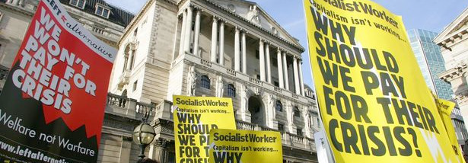
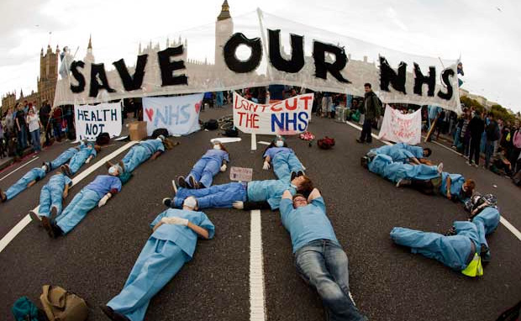
Inglaterra

Slide 21
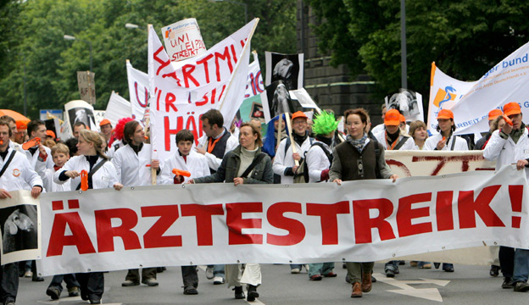
Alemania

Slide 22
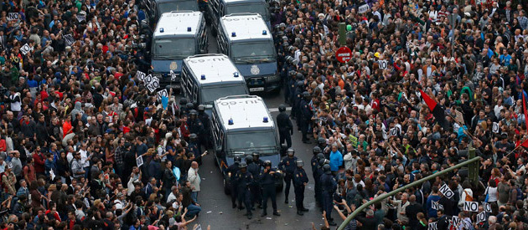
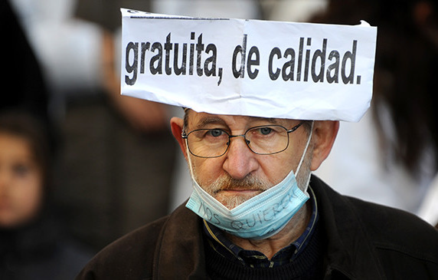
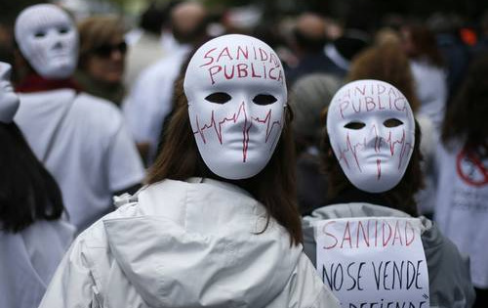
ESPAÑA

Slide 23
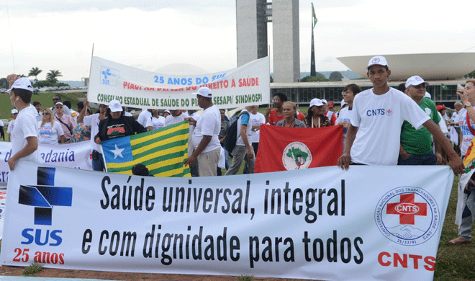
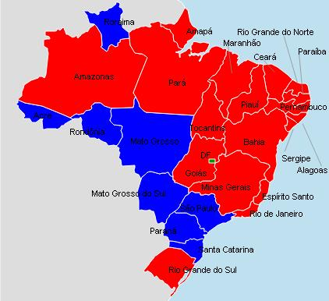
BRASIL

Slide 24
Argentina
Protección Social comprende al Sistema de Salud
Agenda post 2015: paz, equidad, desarrollo sustentable, inclusión económica
Universalización educación (preescolar hasta secundaria)
Cobertura del sistema jubilatorio
Trabajo decente
Cobertura discapacidades
Igualdad de género

Slide 25
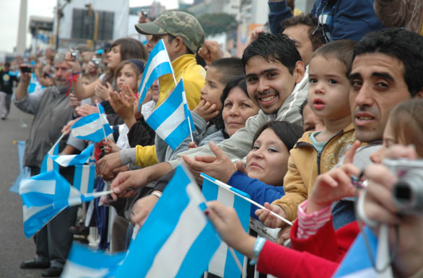

Slide 26
Financing Universal Health Coverage
Moreno-Serra & Smith (Lancet,2012, 380:917-23) muestran:
Financiamiento público mejora indicadores de salud
Seguro privado voluntario no tiene efecto en los indicadores
Mayor gasto familiar out of pocket se asocia tasas de mortalidad más altas
Reeves A et al (Lancet, 2015, may 15) revisan 89 LIC y MIC de 1995 a 2011, más inversión publica mejora la cobertura y la protección financiera. Los impuestos progresivos (fuente e indirectos sobre el lujo, tabaco, alcohol). Copagos alejan la UHC

Slide 27
Discussion points
Qué valores pueden guiar mejor la cooperación internacional para:
Estados
Sociedad
ONG
Qué tensiones identifican entre esos actores?

